Slide 1
期末考试阶段工作指南
经济管理学院 教学办

Slide 2
期末考试阶段工作流程
学生平时成绩录入
6月11日截止
期末考试期间监考注意事项
5月31日至6月23日
试卷批改
6月27日截止
期末成绩录入
提交试卷
6月27日截止
6月27日截止

Slide 3
一、学生平时成绩录入
1
该项工作完成时间段为：5月22日-6月11日
2
任课教师登录教务管理系统（http://jwgl.ahnu.edu.cn/login.shtml）后，选择对应课程进行成绩录入（含申请期末考试缓考学生）。如有多名教师共同授课，相应课程只出现在课程主要授课教师名下。
3
平时成绩录入权重需与本学期初课程考核计划书上的内容一致。
4
该项工作无需课程密码，请各位老师保管好自己的教务系统登录账号和密码。

Slide 4
二、期末考试期间监考注意事项
1
该项工作时间段为：5月31日-6月23日，6月12日前为分散考试阶段，12日后为集中考试阶段。
试卷领取：课程任课教师需在考试前1天，至教学办领取考试卷及草稿纸，确认试卷课程名称、考试年级专业后，在试卷领取表格上签字确认；原则上不允许代领试卷，如有特殊情况，请需代领试卷的老师告知教学办。
2
监考事项：监考教师需提前10分钟到考场清场，对考生宣讲考试纪律，严肃考风考纪。考试期间，监考教师需检查考生的学生证、身份证，确认是考生本人后请考生在试卷封袋内的签到表上签字确认。考试正式开始15分钟后，迟到考生不得参加考试。
3
4
监考教师监考期间不能接听手机、发短信、不能聊天、翻看报纸和书本等。主、副监考应前后站位。
5
如有老师因故无法监考，请联系好替换教师后，提前1天向教学办报备。
6
详情请见附件1关于印发《安徽师范大学本科生课程考试管理办法》的通知、附件2 关于印发《安徽师范大学教学事故认定及处理办法（修订）》的通知

Slide 5
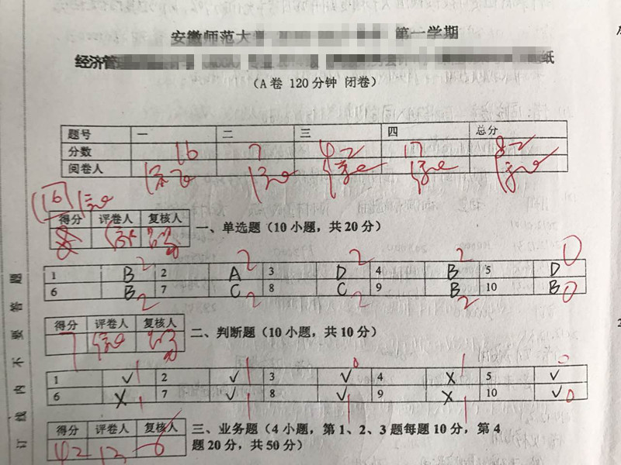
三、试卷批改
1
该项工作截止时间为：6月27日
试卷批改规范：
（1）选择题批改格式：每一小题上应给出分数，错答和不答均应给0分
（2）判断题批改格式：在每题的答案上给出分数，错答和不答均应给0分
2

Slide 6
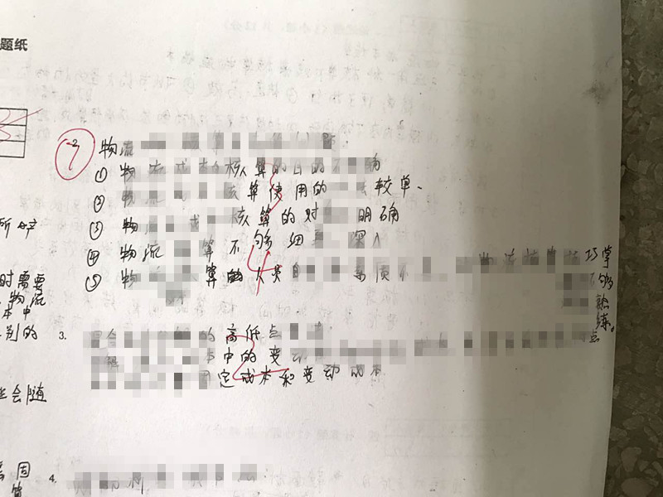
三、试卷批改
2
试卷批改规范：
（3）简答题批改格式：每小题不超过5分的无须给小点分。超过5分的在给小点分的同时应在每小题边上空白处将本题小分汇总得出本题总得分
（4）填空题批改格式：在每一个空上给分，最后将总分汇总到得分栏中

Slide 7
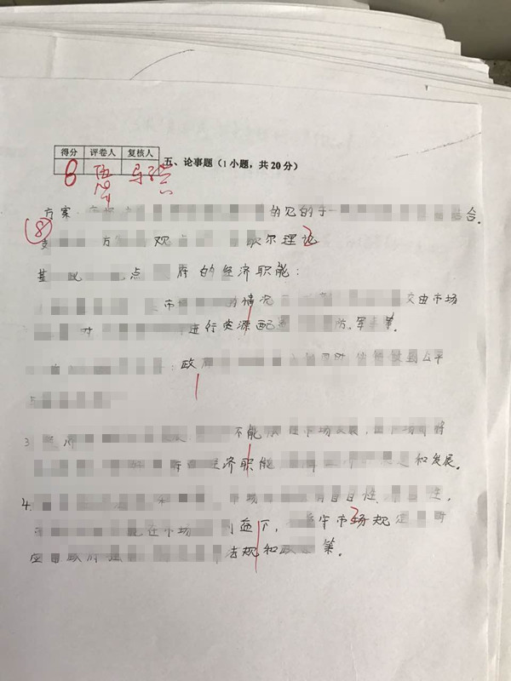
三、试卷批改
2
试卷批改规范：
（5）分析题批改格式：只有一题时，且总分大于5分情况下，分小点给分；多题情况下，应在每题边上空白处将本题小分汇总得出本题总得分

Slide 8
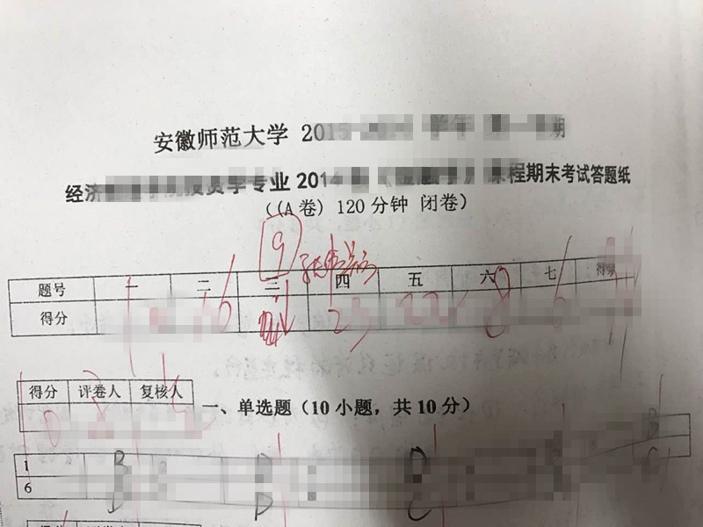
三、试卷批改
2
试卷批改规范：
（6）批改错误纠正：应将批改错误处划去，将正确分数框起来，并签上阅卷人全名
（7）每册考试卷：每册考试卷封面和考试卷第一页都要阅卷人和复核人签全名
示例1 卷首分数写错时，更改方式如下：

Slide 9
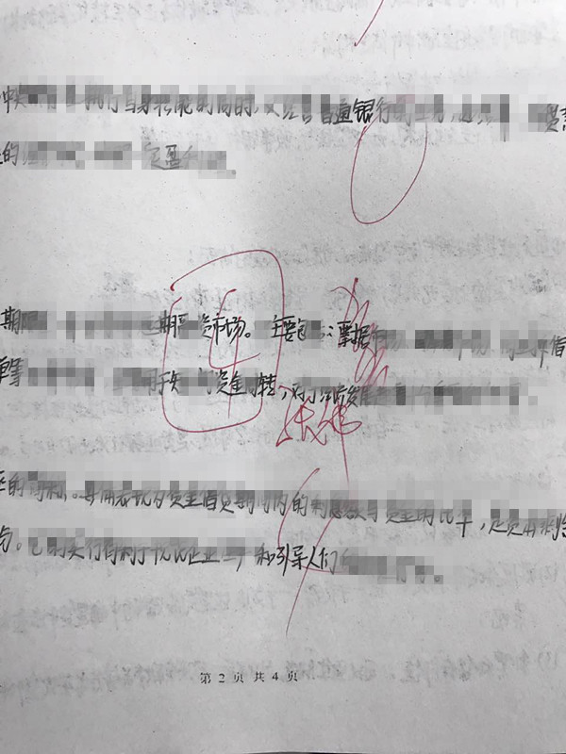
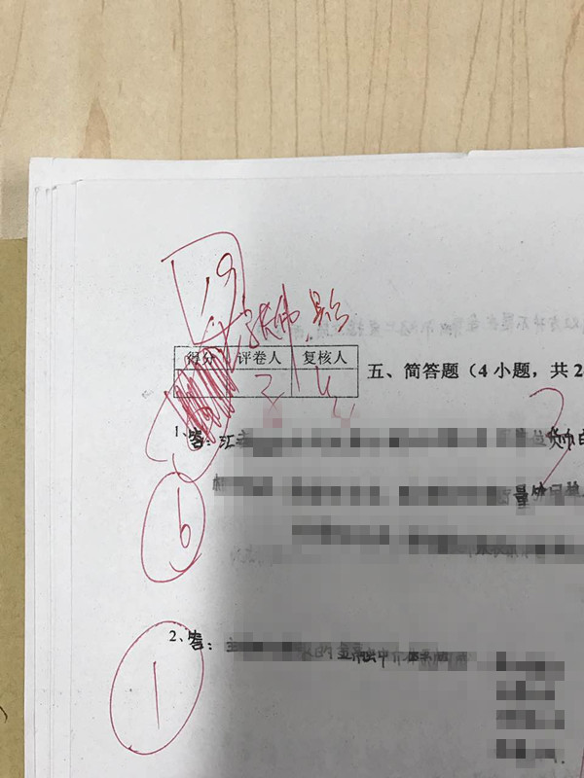
三、试卷批改
示例2 卷面试题分数打错，更正方式如下：
示例3 题首分数写错时，更正方式如下：

Slide 10
四、期末成绩录入
1
该项工作截止时间为：6月27日
成绩录入：本门课程考试结束后，教师应该尽快完成阅卷、成绩计算和记载工作，要避免发生“错改、漏改、错统、漏统”和“人造平时成绩”等现象，并将学生成绩提交教务管理系统。
2
3
期末考试成绩所占权重应与本学期初提交的课程考核计划书一致
4
每门课程成绩录入可分阶段完成，如一次性无法全部输入，可点击界面下方的“保存”按钮。学生成绩全部输入完毕后，应点击界面下方的“提交”按钮，教学办才能读取教师输入成绩数据。

Slide 11
五、提交试卷
1
该项工作截止时间为：6月27日
试卷提交所需材料：
（1）试卷封面（从教学办领取）
（2）考场记录表（监考教师签名）
（3）考试试卷、答题纸及答案各1份（A4单面打印纸质版）
（4）试卷分析2份、学生成绩单2份（ A4单面打印纸质版交至教学办、电子版发至系主任）
（5）按学号顺序排列好的学生答题纸
（6）有学生笔记的试卷1份及空白试卷、答题纸
2
3
请各位老师按照材料序号顺序依次排列。

